Slide 1
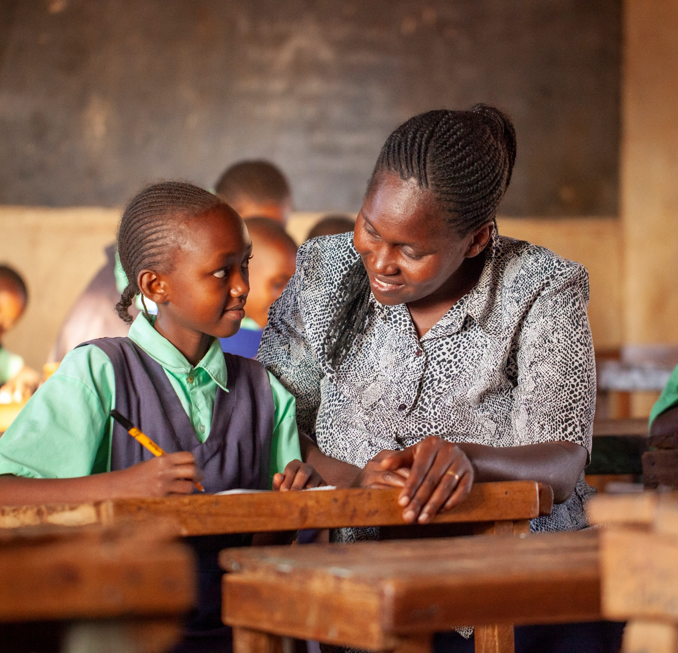
Onderwijs, de kans van je leven

Slide 2
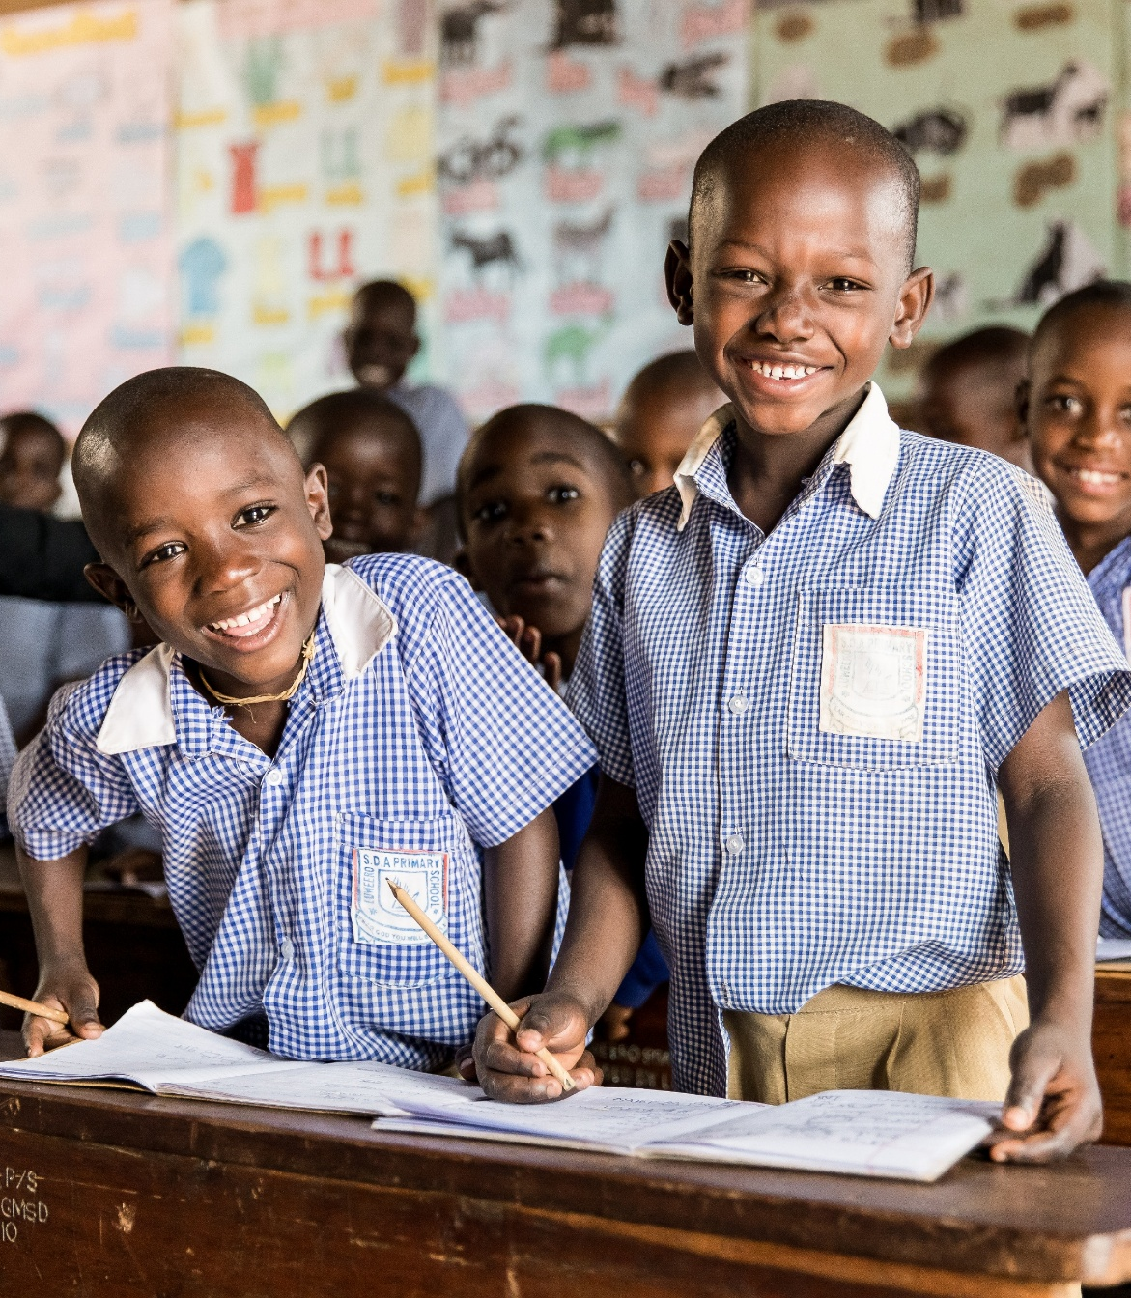
De droom van Edukans
Stelt u zich eens voor dat alle kinderen en jongeren op de wereld een fijne plek zouden hebben om te leren. Een veilige, inclusieve omgeving waar ze zichzelf kunnen zijn en zich ontplooien. Waar ze de vaardigheden ontwikkelen om vorm te kunnen geven aan een gelijkwaardige en duurzame toekomst.
Het is de droom die ons elke dag inspireert. De missie waar we hard aan werken.

Slide 3
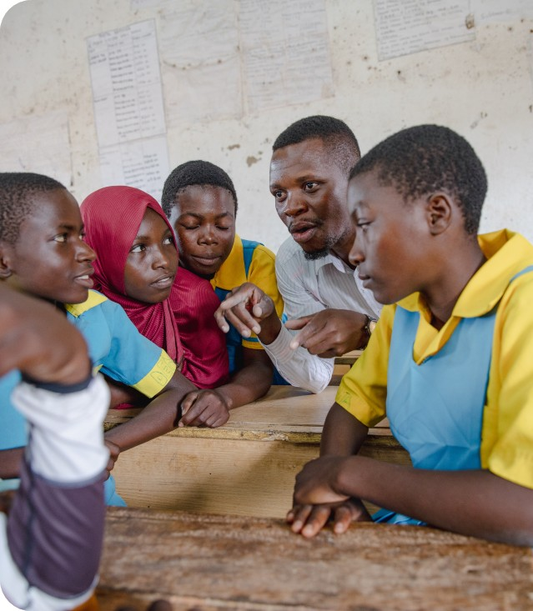
De noodzaak
Hoewel steeds meer kinderen naar school gaan, blijven miljoenen leerlingen buitengesloten. Vaak is de kwaliteit te laag: te weinig goed opgeleide leraren, onvoldoende materialen en een gebrekkige infrastructuur maken dat kinderen afhaken of helemaal niet naar school gaan.
De noodzaak voor kwaliteitsonderwijs is groot.

Slide 4

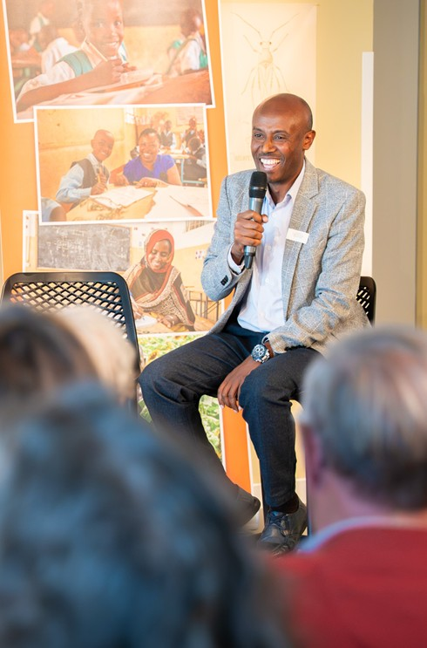
“Eén ervaring die me echt raakte, gebeurde in een vluchtelingenkamp, waar ik een jongetje van 10 jaar vroeg waarom hij ervoor koos om naar school te gaan. Hij zei: ‘Als je niks leert, zal je dingen niet begrijpen en arm blijven. Ik vind school belangrijk, want nu kan ik lezen en mezelf beter begrijpen.’ Dit was een bijzondere herinnering aan hoe belangrijk onderwijs is voor kinderen zodra ze de kans krijgen.”
Mulugeta Dadi, Onderwijsexpert Edukans Ethiopië

Slide 5
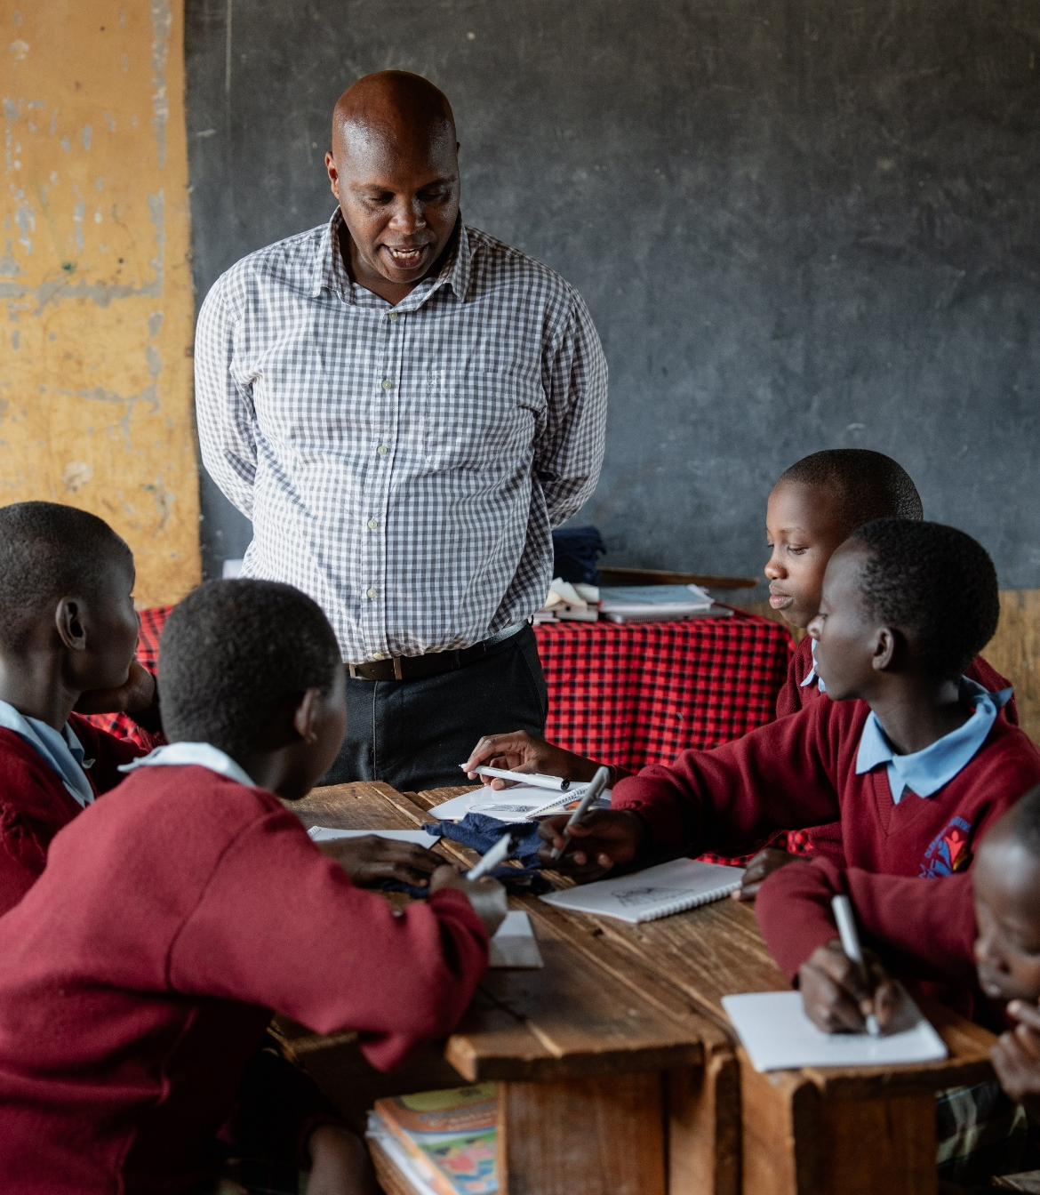
Over Edukans
Daarom zet Edukans zich al ruim 20 jaar in voor kwaliteitsonderwijs voor kinderen en jongeren in Oostelijk Afrika. Want kwaliteit is waar het verschil gemaakt kan worden. Het geeft kinderen en jongeren kansen op werk, gezondheid, zelfvertrouwen en een sterke positie in de samenleving.
Edukans is een kennisexpert op het gebied van onderwijs.

Slide 6
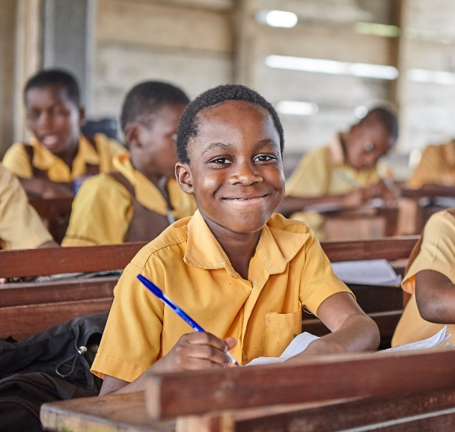
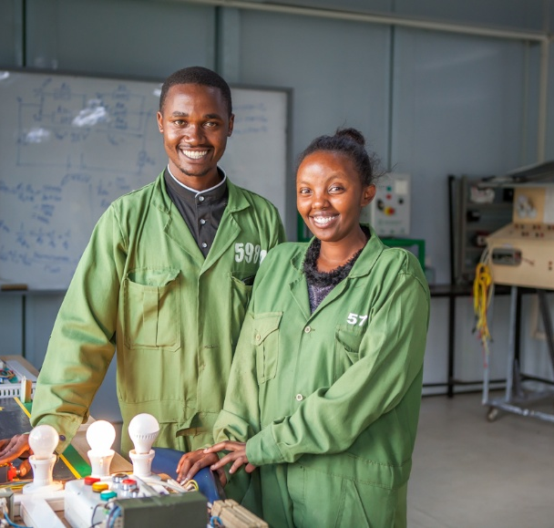
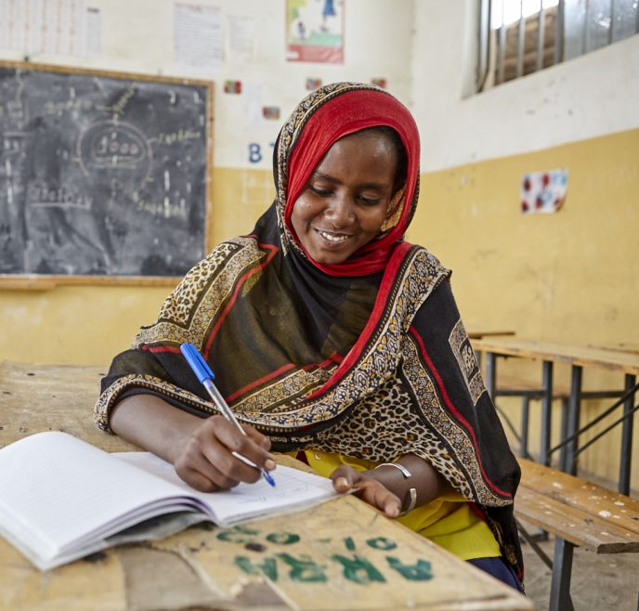
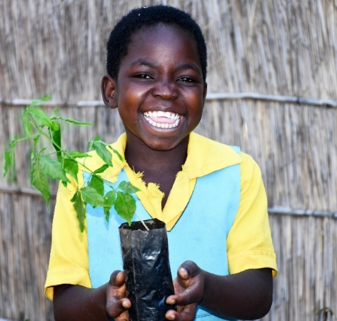
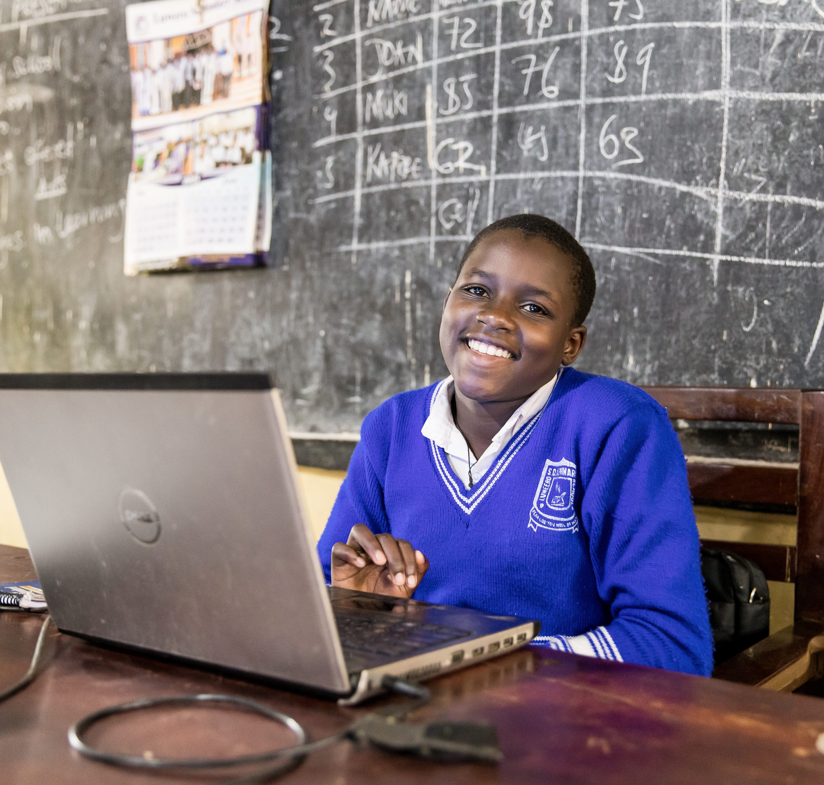
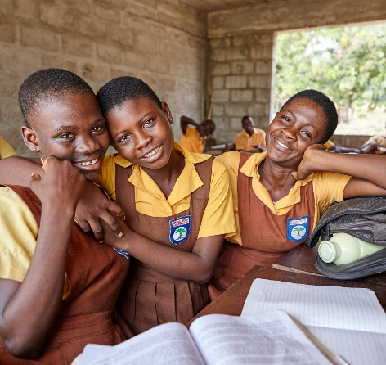
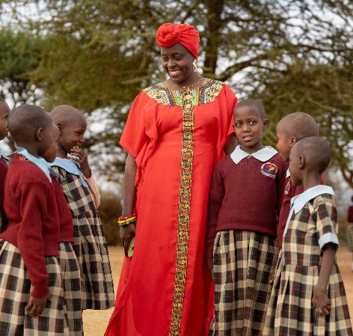
6,1 miljoen
kinderen
330.000 jongeren
230.000
Kinderen en jongeren
Onze pijlers & resultaten
150.000 leraren
Basisonderwijs
Beroepsonderwijs
Onderwijs in crisissituaties
Onze thema’s
Klimaat onderwijs
Digitalisering
Gender & Disability
Mentaal welzijn
Notes:
From primary education to employment
Edukans works on two levels: primary education and vocational training. We do this in both stable settings and crisis situations.
Quality primary education – Primary education forms the foundation for lifelong learning. Children who receive good education build their own future – and that of their country. A strong education system leads to better learning outcomes, less dropout, and greater self-confidence among students.
Vocational training – Young people learn skills that match the needs of the labour market: from technical knowledge to entrepreneurship and negotiation. This increases their chances of finding work or starting their own business, helping them build an independent future.
Education in crisis situations – Conflict, displacement and climate change disrupt education. Edukans ensures that children not only continue learning but also receive quality education. We also pay close attention to their well-being and to the support teachers need to teach effectively under difficult circumstances.
Themes we focus on
Digitalisation – We promote digital literacy, for example by using digital tools to improve education. We provide access to tablets and digital learning materials, making education future-proof.
Climate-resilient education – Climate change severely affects the areas where we work – from droughts to floods. Edukans helps schools and communities adapt and provide climate-aware education. Students also learn practical skills for green jobs. Together, we build a sustainable and resilient future.
Mental well-being – Education only works when children and young people feel safe, seen and supported. That’s why we place strong emphasis on mental well-being in our programmes. We support teachers themselves and help them recognise and address signs of stress, anxiety or overload among their students.
Gender and children with disabilities – Everyone has the right to quality education – regardless of gender, background or disability. Yet in many countries, girls and children with disabilities are still excluded from schooling. Edukans works to break this inequality. We make schools accessible, train teachers to be inclusive and encourage open discussion of prejudice. This is how we make education truly for everyone.

Slide 7
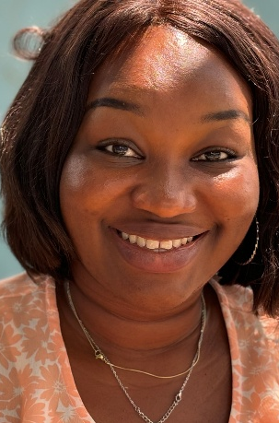
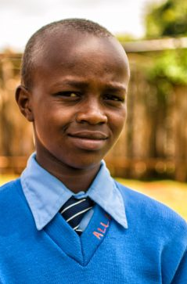
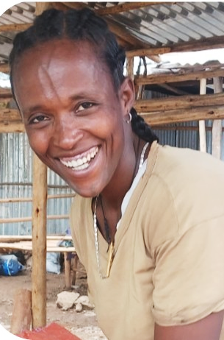
“Als onderwijzer wil ik laten zien dat kleine acties een wereld van verschil kunnen maken.”
Docent Serwah strijdt voor meisjes in Ghana.
“Door mijn wiskundeleraar gaat het goed op school. Hij heeft alle geduld en kan heel goed uitleggen.”
Allan wordt later dokter. Dat weet hij heel zeker.
“Ik werk nu aan mijn eigen toekomst. Ik ben zo blij dat ik nu zelf voor mijn gezin kan zorgen.”
Mahlet volgde trainingen in ondernemerschap.

Slide 8
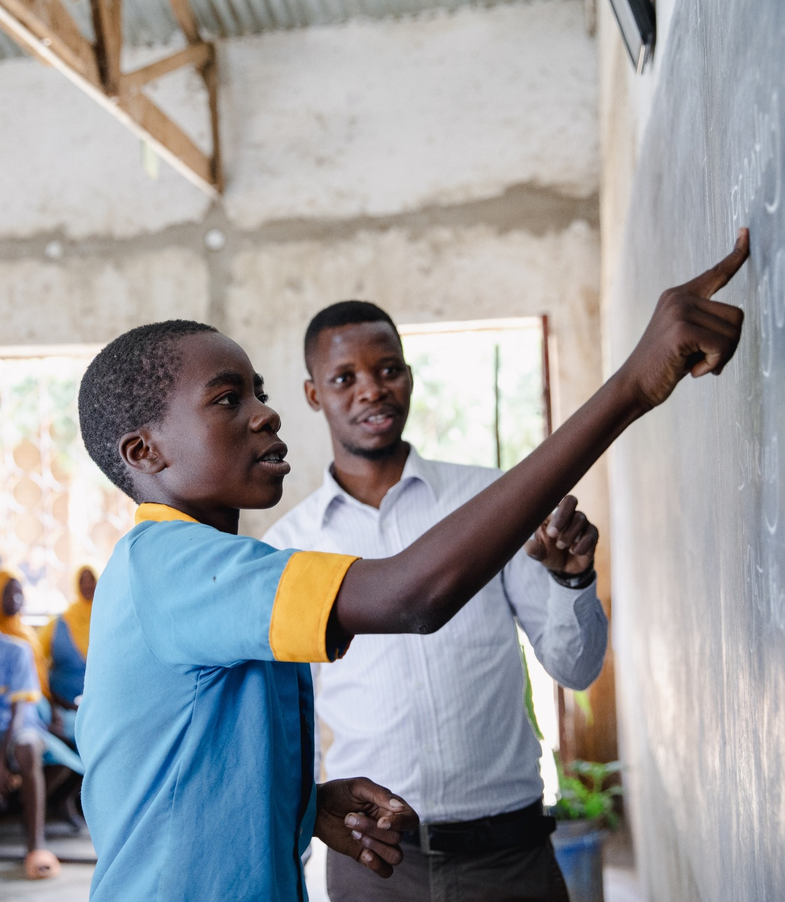
Helden van Groei
Edukans gelooft dat kwaliteitsonderwijs de kracht heeft om levens te veranderen. En die kracht begint bij de mensen die zich met hart en ziel inzetten om leren mogelijk maken: Leerkrachten, ouders, onderwijsinspecteurs en schooldirecteuren. Samen bouwen we aan een sterker onderwijssysteem.
Want als onderwijs groeit, groeit een hele generatie mee.

Slide 9
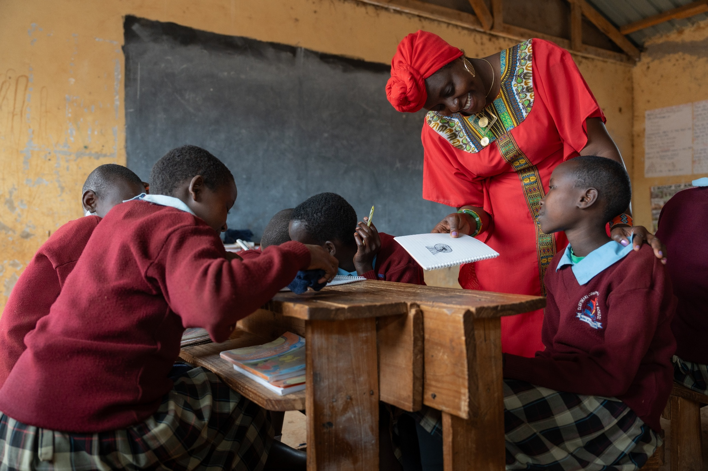
Achter elk kind dat leert, staat een held. Zoals leerkracht Lucy:
“Werken in het onderwijs is geen gewone baan. Als leerkracht heb je een grote impact op levens. We leggen de basis voor een betere toekomst. Ik ben niet alleen leerkracht, ik ben een gids. Het gaat erom dat leerlingen leren vertrouwen op hun eigen kracht.”
Kijk hier onze video met Lucy

Slide 10
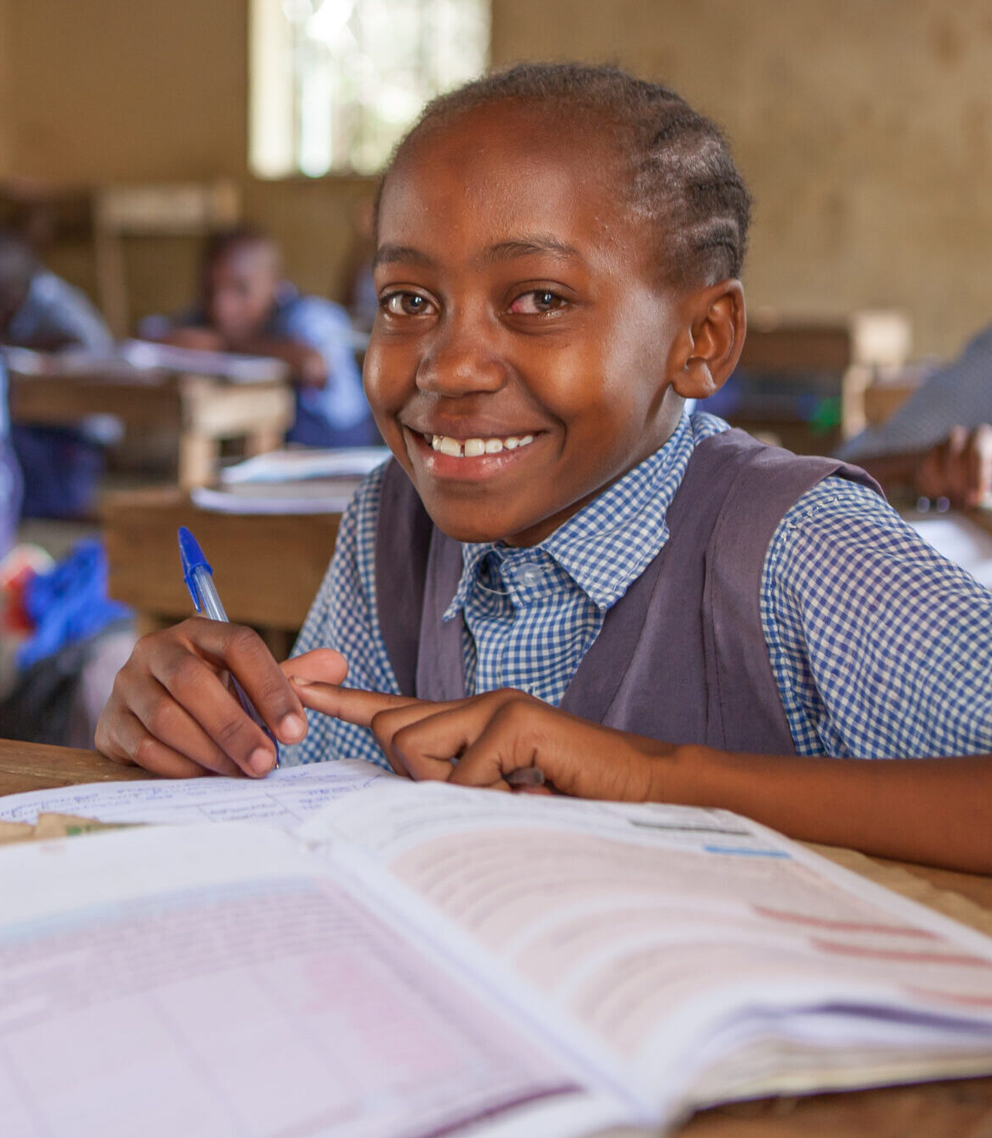
Uw kerk in actie
Onze inzet is alleen mogelijk dankzij bijdragen van donateurs, fondsen, bedrijven, scholen en kerken zoals die van u.
Wij vinden het geweldig dat uw kerk in actie komt voor kwaliteitsonderwijs!
Wilt u meer lezen over het werk van Edukans?
Kijk op www.edukans.nl

Slide 11
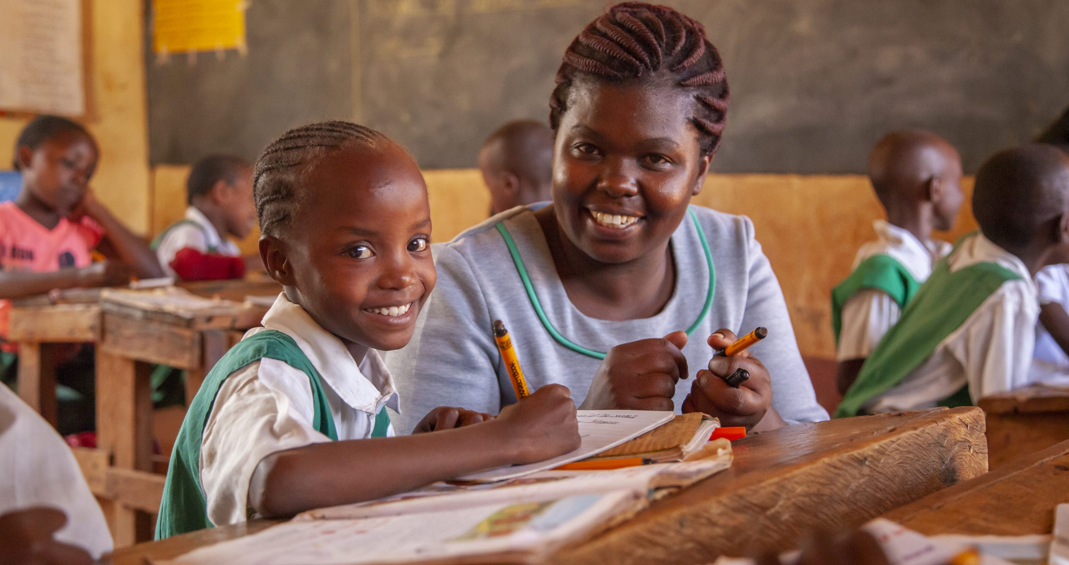
Bedankt voor
uw bijdrage!

